Slide 1
Областной творческий мультимедийный конкурс для обучающихся общеобразовательных учреждений «В объективе – выборы» Номинация – мультимедийная презентация
Из истории избирательного права в России
Работу выполнила:
Коптякова Алёна
Дмитриевна
ученица 11 класс А
МОУ СОШ № 55
г. Ярославль

Slide 2
Избрание князя на Руси
Из «Повести временных лет» мы узнаём, что первые выборы князя были в Новгороде на вечевых сходах.
Вече - народное собрание на Руси в X-XIVвв. На вече решались основные вопросы управления. В 862г. на вече приняли решение пригласить Рюрика править на Руси.
Рюрик

Slide 3
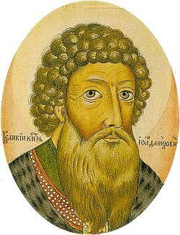
Золотая Орда
После захвата Золотой Ордой Древнерусского государства, Русь стала зависима от татаро-монгольского ига. Так уже Иван Калита был избран на царство Золотой Ордой. Иван Калита – первый князь, который получил право на княжение. Последующие князья пытались избавиться от татаро-монгольского ига. Но Руси полностью избавиться от зависимости Золотой Орды смогла только при Иване III в 1480 году. 1480г.-стояние на реке Угре.
Иван Калита

Slide 4
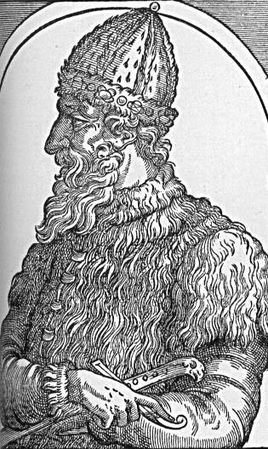
Престолонаследие
После Ивана III правители не выбирались. Престол передавался по наследству от отца к старшему сыну. После Василия III правил Иван Грозный. Затем его сын Федор Иванович
Иван III

Slide 5
Самозванцы
С 1598 года на Руси не было престолонаследия. И с 1598 года правил первый выбранный царь - Борис Годунов. После него в 1605 году в Москве появился самозванец Лжедмитрий I.
Лжедмитрий I

Slide 6
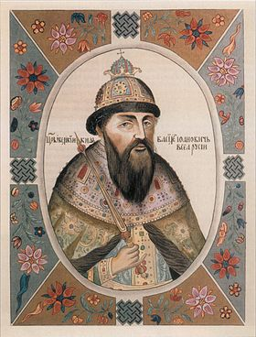
«Выкрикнули»
Против Лжедмитрия I были бояре во главе с Василием Шуйским и народ. В 1606 году Василий Шуйский убивает Лжедмитрия I. Править Русью было некому. И народ выкрикнул Василия Шуйского. И с 1606 года он стал править до 1610 года. После его смерти на Руси правила «семибоярщина».
Василий Шуйский

Slide 7
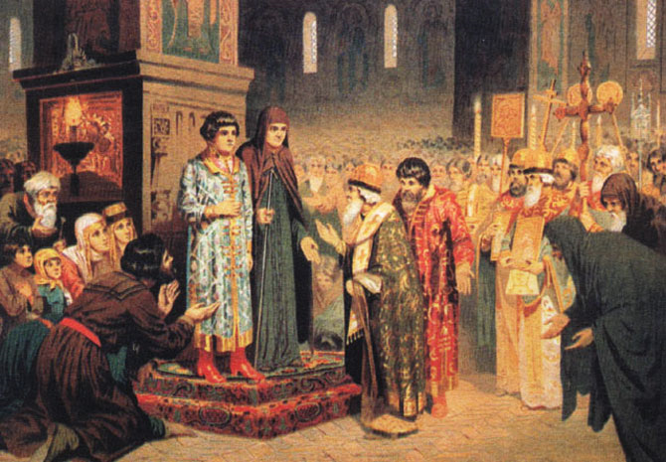
Земский собор
В 1613году был созван Земский собор, на котором решали вопрос «Кто станет следующим царём на Руси?». Было много вариантов. И через два месяца было принято решение выбрать Михаила Фёдоровича Романова. Он устраивал всех сословий. Он был дальним родственником Ивана Грозного. С 1613 года начал править Михаил Фёдорович Романов.
Земский собор 1613 г.

Slide 8
Династия Романовых
С 1613 года на Руси стала править династия Романовых. Эта династия правила 300 лет. Престол передавался по наследству. Последним Романовым был Николай II.

Slide 9
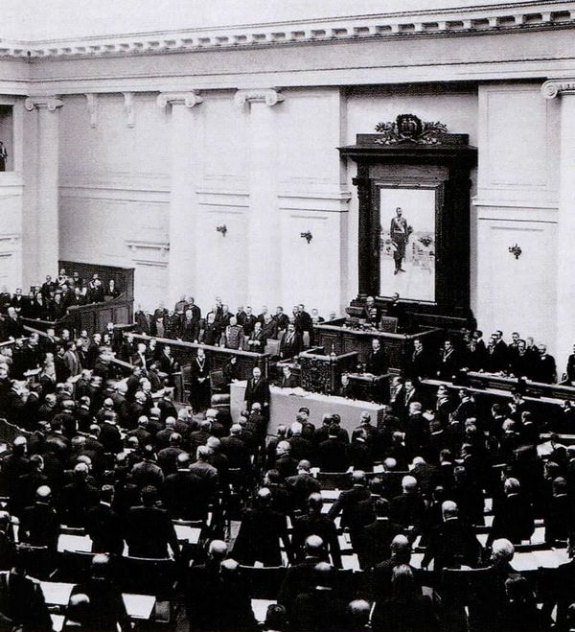
Первая Государственная дума
Первая Государственная Дума была создана в России после издания Николаем II Манифеста 17 октября 1905 года. К участию в выборах допускались мужчины, достигшие 25-летнего возраста. Не получили избирательных прав женщины, военнослужащие, студенты, народы, ведущие кочевой образ жизни, губернаторы, градоначальники, служащие полиции.

Slide 10
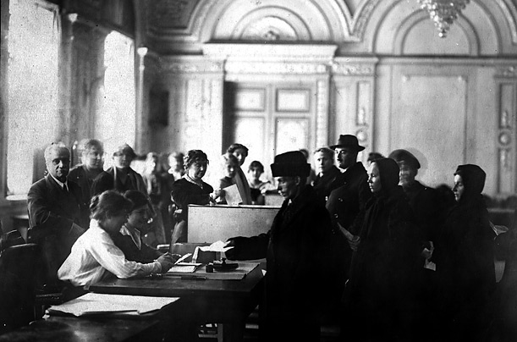
Всероссийское Учредительное собрание
27 мая 1917 году изданы «Временные правила о производстве выборов». Выборы стали всеобщими, прямыми, равными, отменялись имущественные цензы, цензы оседлости и грамотности, наделялись избирательными правами военнослужащие, возраст 20 лет. Принцип избрания по партийным спискам.
Выборы в Учредительное собрание

Slide 11
Период СССР
В Советском Союзе с помощью выборов Формировались региональные и районные Советы. Выборы были безальтернативными, так как все кандидаты представляли «Блок коммунистов и беспартийных» и заранее утверждались руководством. Граждане могли теоретически голосовать за или против кандидата, но случаи неизбрания кандидата уникальны. Явка на выборы была почти стопроцентной благодаря массовой агитации.
И только в 1989 году впервые выборы прошли на альтернативной основе.

Slide 12
Список литературы
http://russian7.ru/2013/08/7-periodov-iz-istorii-vyborov-v-rossii/
http://www.rcoit.ru/elect_history/class_representative_democracy/16703/
https://ru.wikipedia.org/wiki/Земский_собор
https://ru.wikipedia.org/wiki/Романовы
https://ru.wikipedia.org/wiki/Верховный_Совет_СССР
https://ru.wikipedia.org/wiki/Выборы_президента_Российской_Федерации

